Slide 1


Slide 2
CDISC Italian User Network TC
07 Settembre 2016
Angelo Tinazzi (Cytel Inc. – CDISC E3C member)

Slide 3
Agenda
Agenda preliminare prossimo CDISC Italian UN, Milano (27 Ottobre 2017)
News dal mondo CDISC
Varie ed Eventuali

Slide 4
Agenda preliminare prossimo CDISC Italian UN
Milano (27 Ottobre 2017 10-16.30)
Organizzato all’interno dell’iniziativa ‘I Seminari BIAS’
Tema principale la «Esempi pratici di Implementazione dello standard CDISC-ADaM»
Interamente in Italiano
Gratuito per gli iscritti a SSFA

Slide 5
Agenda preliminare prossimo CDISC Italian UN
Milano (27 Ottobre 2017 - 10-16.30)
“Introduction to ADaM e “what’s new in” ADaM (speaker da confermare)
“Automatic creation of define.xml for ADaM” (Alessia Sacco, Valos)
“Useful tips when designing ADaM Datasets” (Silvia Faini, CROS NT)

Slide 6
Agenda preliminare prossimo CDISC Italian UN
Milano (27 Ottobre 2017 - 10-16.30)
“ADaM – a real case in Vaccine” (Valerio Romolini / Gabriele Filippo Di Domenico, GSK)
“ADaM in oncology and other example from other therapeutic area” (Angelo Tinazzi, Cytel Inc)
“Attività e spunti interessanti da altri CDISC User Network”
Spazio Q&A

Slide 7
News dal mondo CDISC
Prossimi Webinars gratuiti o riservati ai membri di CDISC http://www.cdisc.org/webinars
8 Settembre: Healthcare Link Initiative (solo membri)
15 Settembre: Standards regular update (controlled terminology)
22 Settembre: Standards regular update (Ebola TA Public review)
6 Ottobre: define.xml / ODM.xml (solo membri)

Slide 8
News dal mondo CDISC
Altri eventi / congressi
CDISC eSource Stakeholders Meeting – Londra 18 Ottobre 2016 (80$)
CDISC Interchange – Bethesda - 26-30 Settembre
CDISC Europe Interchange – Londra 24-28 Aprile 2017 (Call for abstract nelle prossime settimane)
CORBEL Meeting on Patient Level Data Sharing -Milano 6-7 Ottobre
http://www.ecrin.org/event/corbel-meeting-patient-level-data-sharing

Slide 9
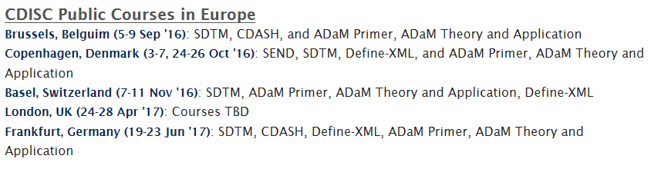
News dal mondo CDISC
Trainings

Slide 10
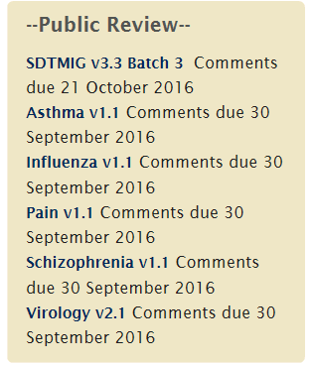
News dal mondo CDISC
Nuovi Standards
SEND IG 3.1 Luglio 2016
SDTMIG v3.3 Batch 3 Draft (Public Review) – Scadenza per fornire commenti 21 ottobre
http://www.cdisc.org/standards/foundational/sdtm
http://wiki.cdisc.org/display/SDTMIGBAT/SDTMIG+v3.3+Batch+3

Slide 11
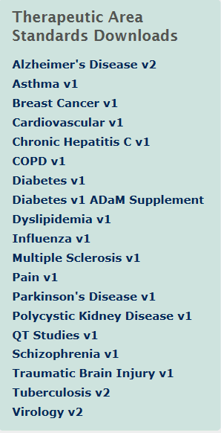
News dal mondo CDISC
Area terapeutiche IG disponibili

Slide 12
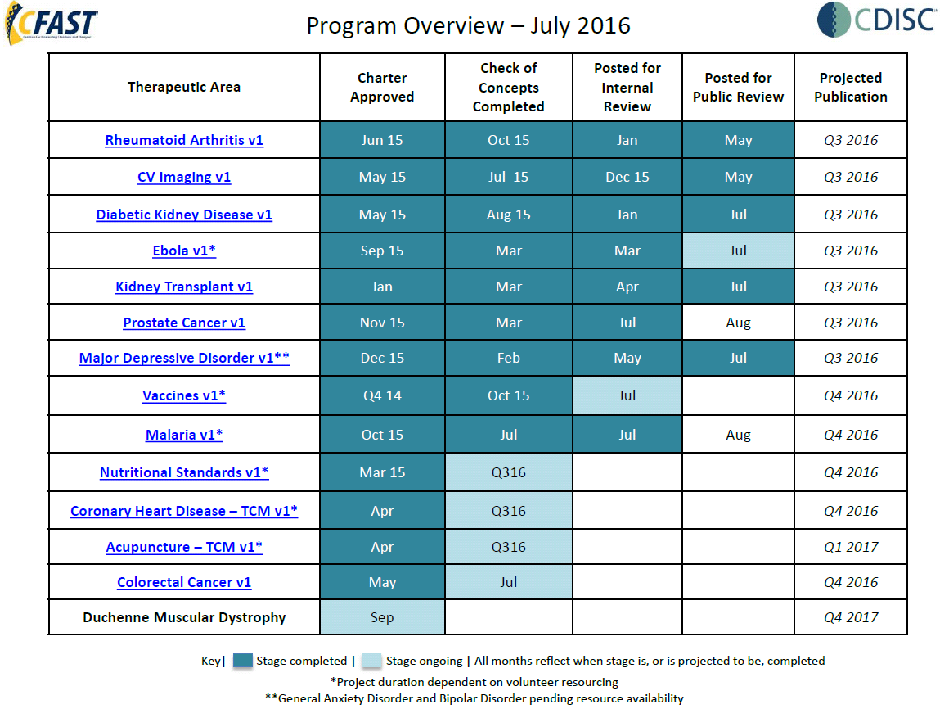
News dal mondo CDISC
Area terapeutiche IG disponibili

Slide 13
Varie ed Eventuali
Potenziali Argomenti prossima TC
  5 Ottobre h12-13
  Agenda Finale Italian CDISC UN
  Discussione di una TA in particolare
  Esperienze da Condividere
  Volontari?

